Slide 1
Разработка информационной системы сбора и обработки данных о трафике воздушных судов из открытых источников
Студент МПИ-15:
Сапунов Валерий Алексеевич
Руководитель:
к.т.н.,доцент Гриняк В. М.
Notes:
Уважаемый Председатель, члены
Государственной аттестационной комиссии и Коллеги!! Разрешите представить доклад свой работы.
Прежде чем перейти рассмотрению информационной системы следует коротко пару слов сказать о предметной области.
1

Slide 2
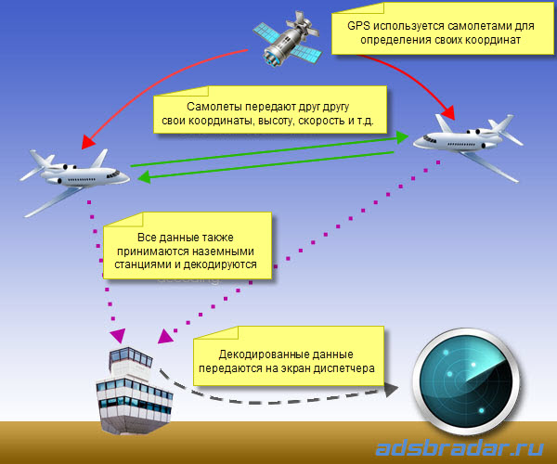
Наблюдение движения воздушных судов
Использование технологии АЗН
Задачи управления воздушным движением
Задачи предупреждения опасного сближения воздушных судов
Использование данных реального трафика
Принцип АЗН
Notes:
В последние годы объем воздушных перевозок гражданской авиации имеет тенденцию к увеличению. Темп роста интенсивности воздушного движения очень сильно сопряжен с обеспечением безопасности полетов воздушных судов. Вследствие роста требований к безопасности полета воздушных судов в области системы организации воздушного движения требуется выработка более новых подходов к безопасности. Исходя из представлений экспертов ИКАО необходимый уровень эффективности аэронавигационной системы может быть выполнено только при использовании цифровых средств передачи данных. Подобной системой является система автоматически зависимого наблюдения за движением воздушных судов. Такая технология позволяет отслеживать траекторий движения судов в реальном времени.
Проблемная область – характеризуется многоаспектностью. Один из аспектов является решение навигационных задач. Создаваемые модели и алгоритмы навигационных задач нуждаются в верификации на реальных данных движения воздушных судов.
В представленной работе рассматривается вопрос формирования реальных данных из разных открытых источников данных в целях верификации специфических алгоритмов навигации воздушных судов и управлением воздушным движением.
На данном слайде представлена принципиальная схема технологии АЗН. А так же выделены некоторые задачи.
2

Slide 3
Объект исследования
Данные о движении воздушных судов в выбранной зоне.
Предмет исследования
Методы сбора и агрегирования данных из разных источников;
Методы выявления аномалий в данных о движении воздушных судов.
Notes:
Объект исследования – Данные о движении воздушных судов в выбранной зоне.
Предмет исследования – методы сбора и агрегирования из различных источников; Методы выявления аномалий в данных о движении воздушных судов
3

Slide 4
Актуальность работы
Актуальность работы обусловлена необходимостью иметь реальные полетные данные для верификации специфических алгоритмов навигации воздушных судов и управления воздушным движением.
Notes:
Актуальность работы обусловлена необходимостью иметь реальные полетные данные для верификации специфических алгоритмов навигации воздушных судов и управления воздушным движением.
4

Slide 5
Цель работы
Разработка ИС обработки данных трафика воздушных судов, позволяющей:
выполнять сбор данных о воздушном движении из открытых источников сети Интернет;
агрегировать эти данные;
выявлять некорректные записи.
Notes:
Цель работы состоит в разработке прототипа Информационной системы, которая позволит выполнять:
сбор, обработку и хранение данных
агрегировать
отфильтровывать некорректные данные
5

Slide 6
Научная новизна
Разработана методика сбора, агрегации и хранения данных о движении воздушных судов из различных источников.
Разработан метод идентификации некорректных записей на основе кластеризации фаз движения и непараметрического сглаживания с использованием локально-линейной регрессии
Notes:
В работе применен метод кластеризации полетных данных, позволявший выявить фазы движения воздушного судна.
Использовано ядерное сглаживание на основе ядра Гауса.
Использована локально-линейная регрессии фаз маршрута воздушного судна. Алгоритм – LOWESS (Cleveland, "Robust Locally Weighted Regression and Smoothing Scatterplots")
6

Slide 7
Задачи работы
Создание программного модуля, позволяющего загружать и отображать данные о воздушном трафике в выбранном регионе.
Проектирование базы данных для хранения информации о полетном трафике.
Разработка алгоритма первичной обработки данных о движении воздушного судна (мультиплексирование, отброс повторов).
Разработка алгоритма вторичной обработки с целью определения и исключения не корректных данных.
Notes:
Коротко перечислю задачи работы:
Создание программного модуля выполняющий сбор данных и представление их на информационной карте Мира
Проектирование базы данных
Разработка алгоритмов первичной обработки (мультиплексирование, исключение повторов в данных)
разработка алгоритма детектирования аномалий
Далее в своей презентации постараюсь раскрыть эти четыре выделенные задачи более подробно.
7

Slide 8
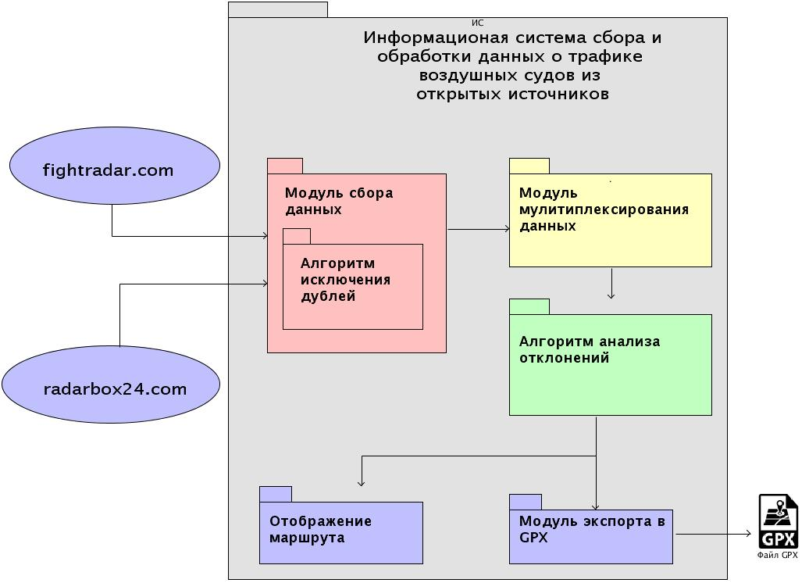
Концептуальная модель ИС
Notes:
На слайде представлена концептуальная модель разрабатываемой информационной системы
Здесь можно выделить внешних поставщиков. Модуль сбора, в него входит алгоритм исключения дублированных данных. Далее модуль мультиплексирования(агрегирования). И Алгоритм детектирования отклонений как заключительный этап в обработки данных. Есть возможность отслеживать маршрут движения на информационной карте Мира. А также присутствует возможность экспортировать в переносимый формат.
8

Slide 9
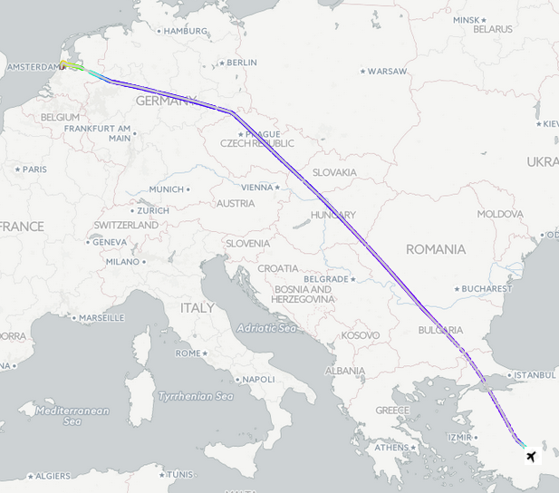
Пример маршрута воздушного судна
ИС – web-приложениеYii2-framework (PHP5);
Хранилище данных – документационная СУБД MongoDB. Режим доступа к данными – MapReduce;
Библиотека OpenStreet – информационная карта Мира;
Notes:
На слайде представлен маршрут движения воздушного судна. Собранно 700 записей о движении .
Пару слов о технологиях примененных в ИС.
ИС – web-приложениеYii2-framework (PHP5);
Хранилище данных – документационная СУБД MongoDB. Режим доступа к данными – MapReduce;
Библиотека OpenStreet – информационная карта Мира;
9

Slide 10
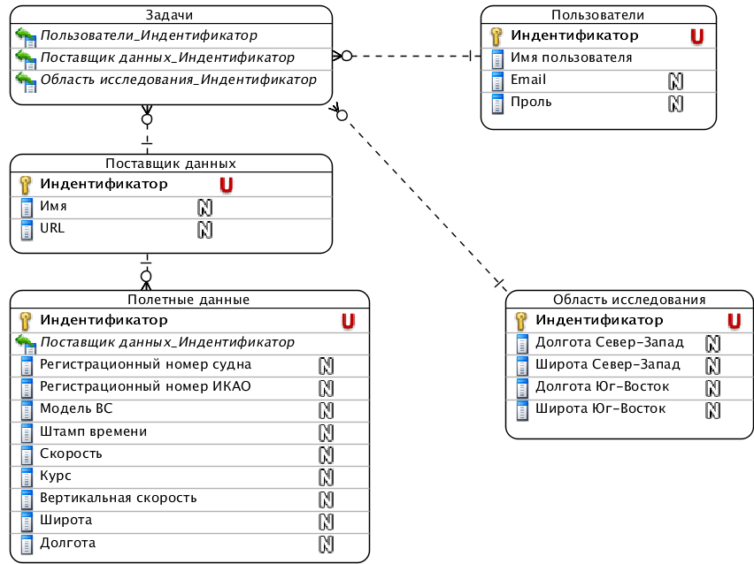
Задача 2. Структура БД. ERD Модель
Notes:
Основных таблиц 5. Диаграмма Сущтность-связь представлена на слайде.
10

Slide 11
Задача 3. Разработка алгоритмов первичной обработки данных
Запрос данных
из БД
Исключение дублей в данных
Вычисление
хеш-функции
Вычисление хеш-функции
данных;
Поиск по хеш-значению в
системе хранения данных;
Принятие решения о
сохранении данных.
Поиск по
Хеш-значению
Найденных строк >0
Запись в БД
Notes:
Данный алгоритм, как уже ранее отмечалось, в ходит в состав модуля сбора и позволяет принимать решение о поступившей порции данных (в носить или не вносить в БД). Алгоритм состоит процессов: вычисление хеш-функции; поиск в БД и блока принятия решения.
11

Slide 12
Задача 3. Разработка алгоритмов первичной обработки данных
Запрос данных из БД
Запрос данных из БД
Регистрационный код
Мультиплексирование данных
Сортировка по метки
вменении
Формирование запроса MapReduce;
Сортировка полученных данных
по временной метке;
Выборка нужных параметров;
Агрегация данных;
Формирование массива данных
воздушного судна.
Сортировка по метки
вменении
Выбор нужных
параметров
Выбор нужных
параметров
Маршрут ВС
Маршрут ВС
Notes:
На слайде представлена схема поясняющая функционирование . Основные процессы: формирование запроса, сортировка, выбор нужных параметров, агрегация и итоговое формирование массива данных.
12

Slide 13
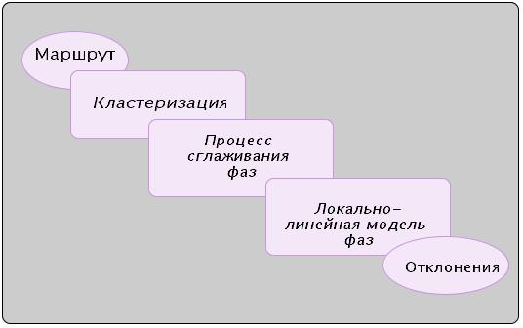
Задача 4. Этапы алгоритма определения и исключения некорректных данных
Notes:
На слайде представлены этапы алгоритма определения и исключения некорректных данных. Входные данные – маршрут; выполняется кластеризация; процесс сглаживания; строиться локально-линейная модель: выход – потенциальные отклонения.
13

Slide 14
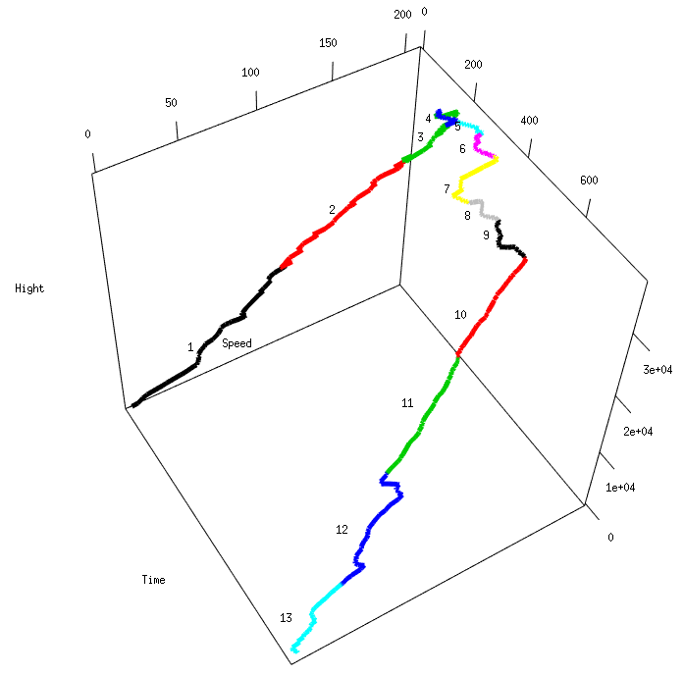
График маршрута ВС с указанием номеров фаз
Notes:
На графике отражен маршрут движения воздушного судна в трех мерном пространстве(Время – Высота – Скорость) с выделенными номерами кластерами.
14

Slide 15
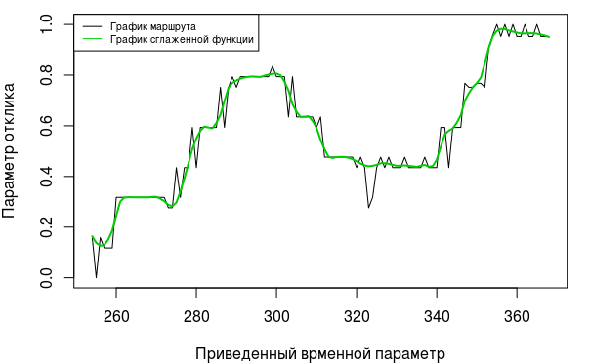
Задача 4. Сглаживание
Результат сглаженного участка траектории
Notes:
На слайде представлен результат работы алгоритма сглаживания. Черной линией отметано собственно маршрут движения, зеленой отмечена сглаженная функция аппроксимации данного участка.
15

Slide 16
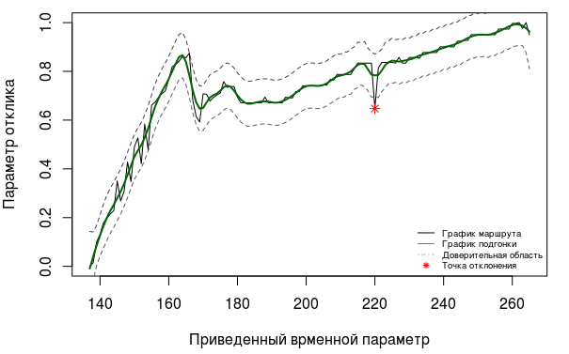
Задача 4. Детектирование отклонений
.
Notes:
На данном слайде представлена доверительная область, а также красной звездочкой выделено потенциальное отклонение которое вышло за пределы доверительной области.
16

Slide 17
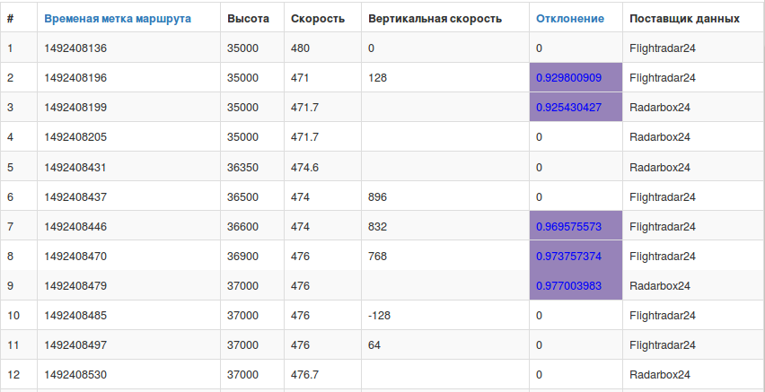
Результаты работы информационной
системы
Notes:
На слайде представлен диалог пользователя, где представлена таблица с результатами сбора данных с указанием ошибки. В таблице отражены 5 потенциальных отклонения – выделены цветом.
17

Slide 18
Заключение
Проведено исследование структуры данных из систем АЗН;
Разработан метод сбора и агрегации данных о движении судов из различных источников;
Разработан метод детектирования некорректных записей на основе кластеризации фаз движения и непараметрического сглаживания с использованием локально-линейной регрессии;
Спроектирован и разработан прототип информационной системы сбора и обработки данных о трафике воздушных судов из открытых источников.
Notes:
Резюмируя важно отметить, что результаты работы имеют практическое применение в для верификации специфических алгоритмов навигации воздушных судов и управлением воздушным движением.
18

Slide 19
Публикации
Сапунов В.А. Сбор данных о движении воздушных судов из систем автоматического зависимого наблюдения / Гриняк В.М. Сапунов В.А., Гусев Е.Г. Современные наукоемкие технологии. :Пенза Изд-во Издательский Дом "Академия Естествознания" №10(1) с. 57-61
Сапунов В.А Обнаружение статистических аномалий в данных систем автоматического зависимого наблюдения / Сапунов В.А Сборник материалов Международного форума магистрантов, аспирантов и молодых ученых вузов Ассоциации Дальнего востока и Сибири и Северо-Восточных регионов КНР(АВРИК)
Конференции и форумы
Третий международный магистерский форум «Развитие Дальнего Востока в контексте политических и экономических изменений Азиатско-Тихоокенском регионе»
XIX Международная научно-практическая конференция-конкурс студентов, аспирантов и молодых ученых «ИНТЕЛЛЕКТУАЛЬНЫЙ ПОТЕНЦИАЛ ВУЗОВ – НА РАЗВИТИЕ ДАЛЬНЕВОСТОЧНОГО РЕГИОНА РОССИИ И СТРАН АТР»
Международный научный форум магистрантов, аспирантов, и молодых ученых вызов Ассоциации Дальнего востока и Сибири РФ с Северо-Восточных регионов КНР(АВРИК)
Notes:
Резюмируя важно отметить, что результаты работы имеют практическое применение в для верификации специфических алгоритмов навигации воздушных судов и управлением воздушным движением.
19

Slide 20
Разработка информационной системы сбора и обработки данных о трафике воздушных судов из открытых источников
Студент МПИ-15:
Сапунов Валерий Алексеевич
Руководитель:
к.т.н.,доцент Гриняк В. М.
Спасибо за внимание
Notes:
20

Slide 21
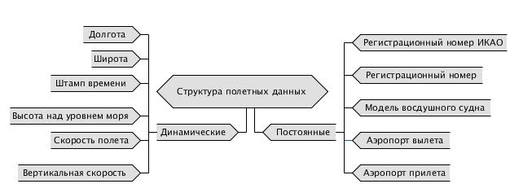
Notes:
21

Slide 22
Формирования GET-запроса протокола HTTP
<протокол>://<доменное имя>/<исполняемый файл>?<параметры>
https://api.rb24.com/flights?params={"bounds":{"northEast":{"lat":56.52,"lon":45.76},"southWest":{"lat":38.04,"lon":-14.26}}}
Разбор результата запроса
30140008:{co1:PGT, co2:PC, dst1:, dst2:, fal:38000, far:TC-AVP, farnd:TCAVP, fat:B738, fch:1459591171, fgs:441,…}
30144798:{co1:RYR, co2:FR, dst1:LROP, dst2:OTP, fal:0, far:EI-EBO, farnd:EIEBO, fat:B738, fch:1459591179, fgs:0,…}
Notes:
22

Slide 23
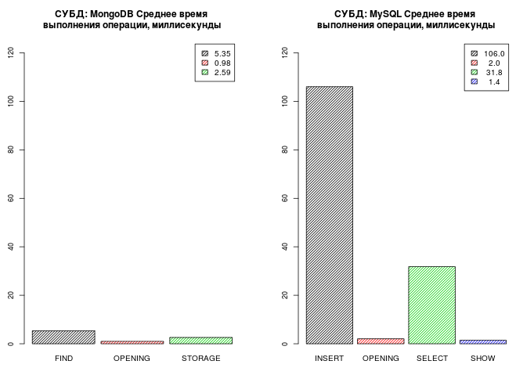
Notes:
В ходе исследования было выяснено, что одной из характеристикой данных является интенсивность. На слайде представлен результат исследования времени выполнения запросов двух сравниваемых СУБД. MySQL как представить традиционной реляционной модели хранения данных, с другой стороны MongoDB как представителя NoSQL. Результат очевиден.
23

Slide 24
Задача 4. Сглаживание
Алгоритм непараметрического сглаживания с использованием локально-линейной регрессии (LOWESS – Locally weighted scatterplot smoothing).
Вход: массив данных – приведенное время, высота над уровнем моря и скорость ВС.
Параметры:
Формула локально-линейной регрессии: ,где – высота и скорость; – независимая переменная(время);
– коэффициенты регрессии; – случайные остатки.
Ядро сглаживания: Ядро Гауса –
Ширина окна:
Notes:
В алгоритме определения и исключения отклонений используется алгоритм не параметрического сглаживания с использованием локально-линейной регрессии Locally weighted scatterplot smoothing). Предложил данный алгоритм Cleveland, William S. (1979). "Robust Locally Weighted Regression and Smoothing Scatterplots".
Входными параметрами является – приведенное время, высота над уровнем моря, и скорость.
24

Slide 25
Нормативные документы
Воздушный кодекс Российской федерации
Международная организация гражданской авиации Navigation, Communication and Surveillance/Air Traffic Management (CNS/ATM)
Приказ Министерства транспорта РФ от 20 октября 2014 г. N 297 "Об утверждении Федеральных авиационных правил "Радиотехническое обеспечение полетов воздушных судов и авиационная электросвязь в гражданской авиации"
Notes:
В алгоритме определения и исключения отклонений используется алгоритм не параметрического сглаживания с использованием локально-линейной регрессии Locally weighted scatterplot smoothing). Предложил данный алгоритм Cleveland, William S. (1979). "Robust Locally Weighted Regression and Smoothing Scatterplots".
Входными параметрами является – приведенное время, высота над уровнем моря, и скорость.
25

Slide 26

Критерии оценки качества алгоритма детектирования аномалий
 | Выброс (y=1) | Не является выбросом (y=0)
a(x)=1 | True Positive (TP) – верные срабатывание | False Positive (FP) – ложное срабатывание
a(x)=0 | False Negative (FN) – ложный пропуск | True Negative (TN) – верный пропуск
F – метрика
Площадь под ROC кривой
Площадь под Presition recall кривой
Notes:
В алгоритме определения и исключения отклонений используется алгоритм не параметрического сглаживания с использованием локально-линейной регрессии Locally weighted scatterplot smoothing). Предложил данный алгоритм Cleveland, William S. (1979). "Robust Locally Weighted Regression and Smoothing Scatterplots".
Входными параметрами является – приведенное время, высота над уровнем моря, и скорость.
26

Slide 27
Кластеризация
Вход: массив данных с параметром высоты над уровнем моря
воздушного судна и приведенный временной параметр .
Параметры кластеризации:
  Расстояние между кластерами – расстояние Уорда
  Расстояние между объектами – расстояние Евклидово
  Ограничение – объекты и кластеры могут объединятся
  только соседние по времени
Notes:
Как отмечено на слайде :
Вход – массив данных высоты, приведенное время.
Параметры: расстояние между кластерами-- расстояние Уорда; расстояние между объектами Евклидово и ограничение – обеъекты могут объединятся только соседние по времени.
27

Slide 28
Задача 4. Обоснование выбора алгоритма сглаживания
Описание метода, методики | Ограничения использования | Оценка применимости
Методы восстановления регрессии | Соответствие данных нормальному закону распределения | Нет информации о распределении данных АЗН.
Методы линейной регрессии с использованием робасных (устойчивых) оценок S, MМ, D их модификаций |  | Значительный процент ложных срабатываний в момент фазовых переходов ВС.
Непараметрическое сглаживание с использованием локально-линейной регрессии |  | Риск получить значительно сглаженный график. Большое количество чувствительных к настройке параметров.
.
Notes:
Были рассмотрены алгоритмы восстановления регрессии, Методы линейной регрессии с оценками S, MМ, D их модификаций. На фоне предыдущих методов метод непараметрического сглаживания с использованием локально-линейной регрессии имеет достаточно адекватные оценки качества.
28

